Slide 1

Assemblée Générale
2026

Slide 2





ORDRE DU JOUR
Mot de la présidente
Rapport Moral
Rapport Financier 2024/2025 - Budget Prévisionnel 2025-2026
Rapport Sportif 2024-2025
Présentation du Nouveau Bureau 2026-2029
Questions/Réponses

Slide 3
RAPPORT FINANCIER
Résultat 2024-2025
Budget Prévisionnel 2025-2026

Slide 4
RAPPORT FINANCIER ATNG Compte de résultat 2025
L’année 2025 se termine avec un bénéfice de 3 285 €

Slide 5
RAPPORT FINANCIER ATNG Zoom sur les produits d’exploitation
Hausse des postes « heures locatives » et « tournois »
Baisse du poste « stages »
Aide de l’Etat pour un contrat d’apprentissage et subvention Comité Aménagement club house
Légère diminution du nombre d’adhérents compensée par la hausse des cotisations

Slide 6
RAPPORT FINANCIER ATNG Zoom sur les charges d’exploitation
Autres achats et charges externes : cf slide suivante « détail des charges externes »
Charges du personnel : Reste à charge sur formations et rupture conventionnelle

Slide 7
RAPPORT FINANCIER ATNG Zoom sur les achats et charges externes
Augmentation du poste « Rémunérations intermédiaires : Recours à des auto entrepreneurs pour remplacer un enseignant démissionnaire, des arrêts maladies
Rémunération des juges arbitres du fait de l’augmentation du nombre de tournois
Augmentation du poste « Commissions » - Encaissement chèques vacances et commissions Anybuddy sur les locations

Slide 8
RAPPORT FINANCIER ATNG Projection du compte de résultat 2026
Baisse du poste Stages ces derniers étant réalisés par les enseignants en auto entrepreneur
Augmentation du nombre d’adhérents

Slide 9

Rapport sportif saison 2025-2026

Slide 10
Graphique représentant l’évolution des adhérents sur les 8 dernières années
COVID 19
2022-2023
2023-2024
2024-2025
2025-2026

Slide 11
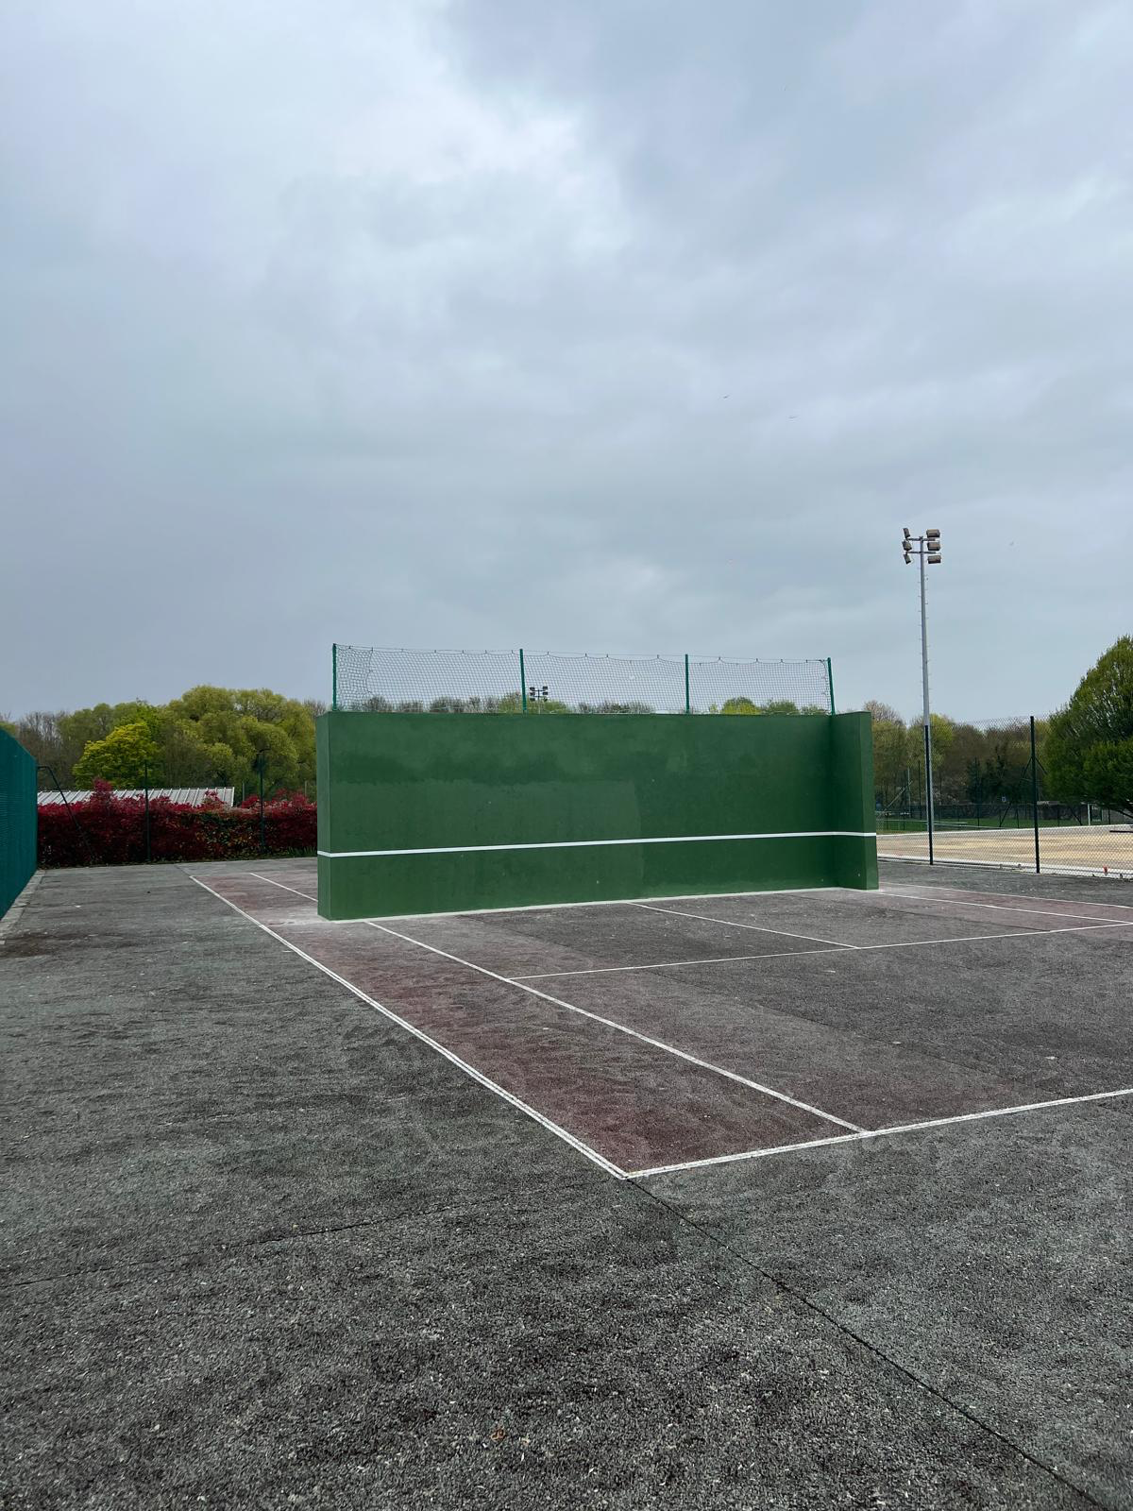



SITUATION DU CLUB
646 Adhérents au 30 Mars 2026 (Soit + 9 % )
Numéro 1 en nombre d’adhérents SSD
5 Terre Battues, 4 quicks et un Mur
Beaucoup de départ des entrainés du club
Centre d’entrainements en baisse de performance
Renouvellement du partenariat avec : - La Forêt - Anybuddy
- LE BEAU DIGITAL

Slide 12
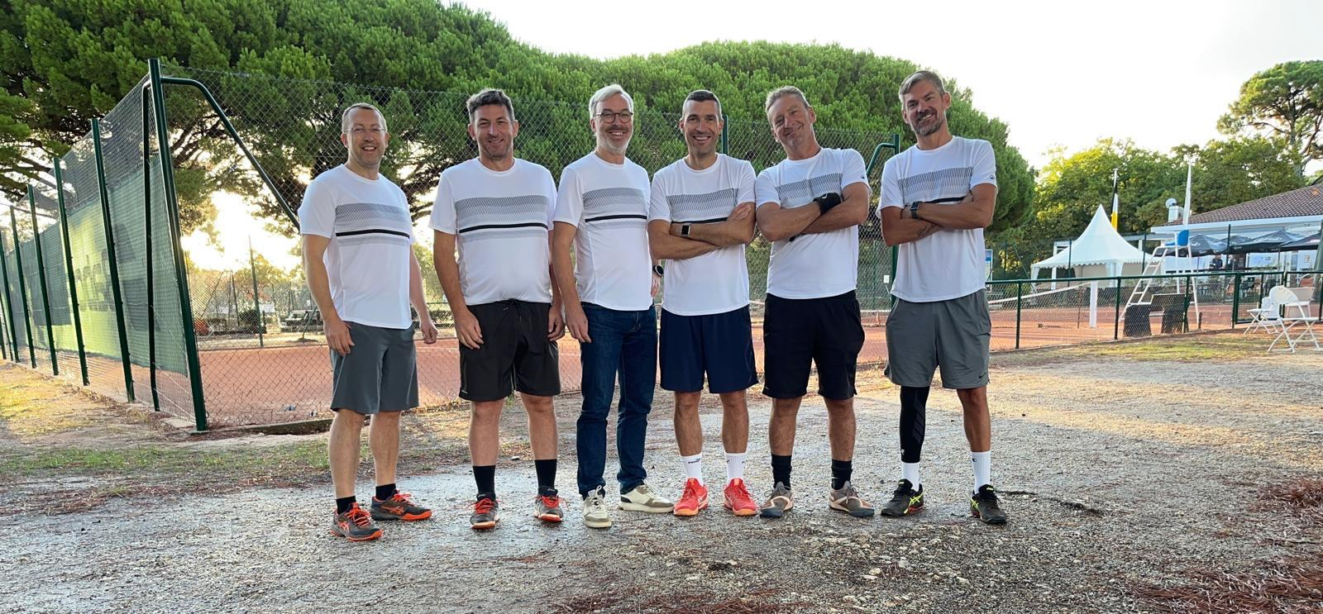
Bilan Sportif
11 équipes engagées en SSD, 5 équipes engagées en Caren
Descente équipe 1 en Pré-Excelence, 2 en Div 1B
Maintien des équipes Hommes + 45 ans, hommes 3 et 4
Montée équipes Séniors Dames
Victoire des + 45 ans Coupe Caren avec qualification National à Arcachon

Slide 13
Nos Forces
Club de près 650 adhérents
Communication Interne
Communication externe ( Nouveau site Internet)
Club Formateur des enseignants DEJEPS depuis 3 ans
Un taux de fidélisation chez les adultes de 78 % (2026)
Un taux de fidélisation chez les jeunes de 81% (2026)
Des adhérents qui aiment leur club

Slide 14
Nos points d’améliorations
Le Jeu en Loisir en Hiver
Période hiver | l/m/j/v | Mercredi | Samedi | Dimanche
8h-10h |  |  | + 90%
10h12h | + 90% | + 90% | + 97% | + 95%
12h-14h |  | + 90% | + 97% | + 98%
14h-17h |  | + 90% | + 98% | + 99%
17h-22h | + 90% | + 90% |  | + 99%
Stabiliser une équipe pédagogique
Centre d’entrainement peu compétitif / Équipe Sénior Masculine Vieillissante/ Équipe Femme inexistante
Manque d’un espace de convivialité au sein du Club House

Slide 15



PROJET 2026-2029

Slide 16
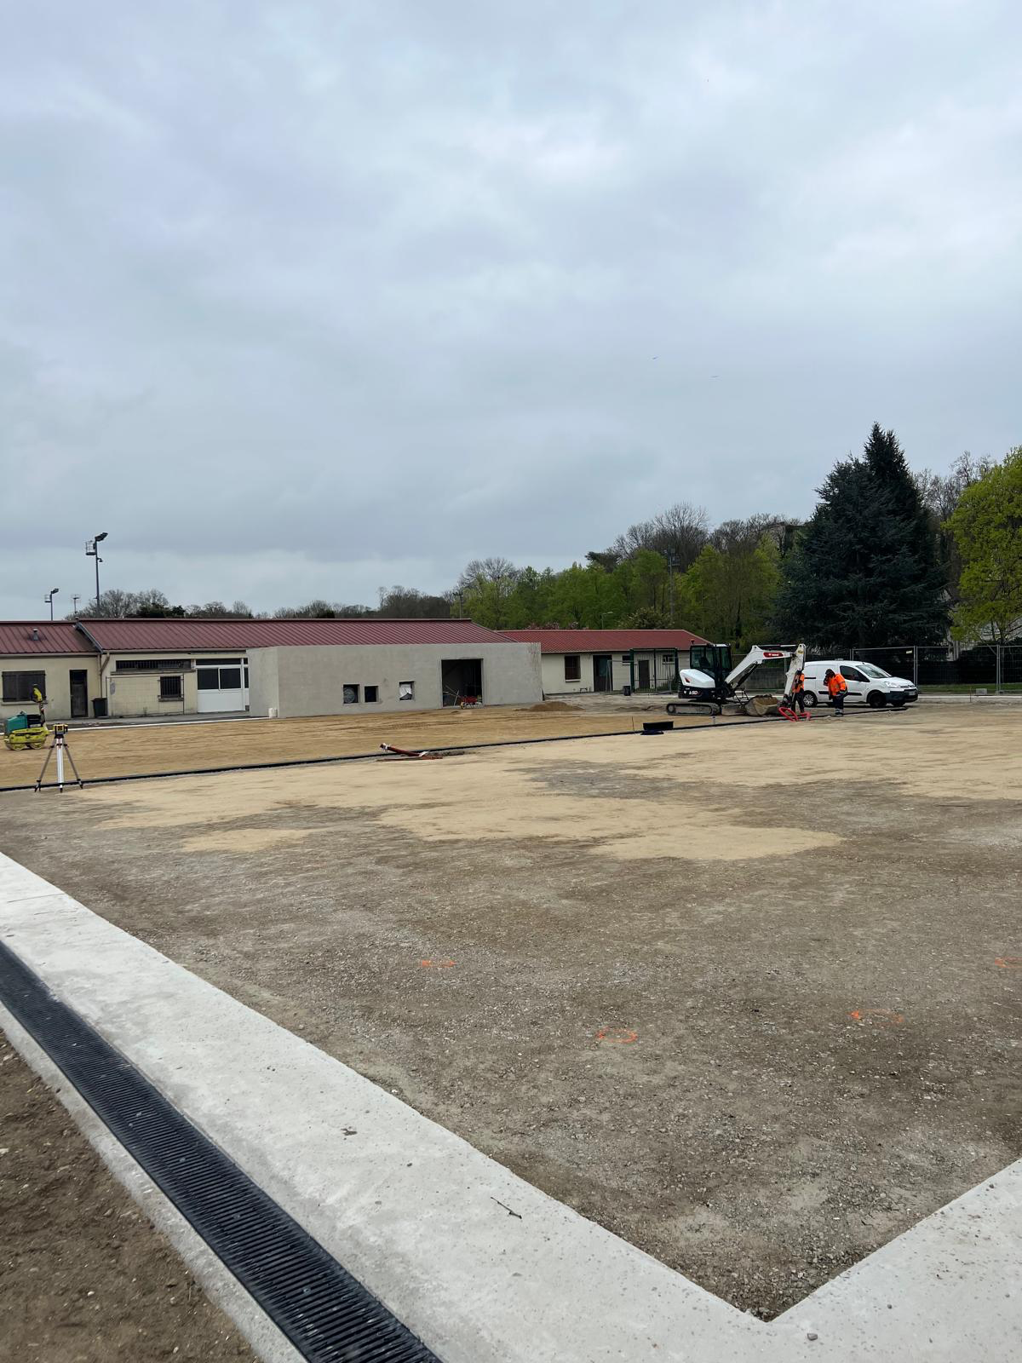
Nos Perspectives
2 courts couverts supplémentaires
Augmentation du nombre d’adhérents
Augmentation du Volume de compétitons :
Nombres d’équipes engagés
Nombre de Tournoi Jeunes et Adultes
Augmentation du volumes jeu Libre
Augmentation du volume d’entrainements :
Cours Adultes
Centre d’entrainements

Slide 17
Présentation
nouveau bureau
2026-2029

Slide 18
Organigramme
Ilan LACHKAR
Gérard PHILIPPOT
Thomas PEIGNEUX
Michael HEILIKMAN
Patrice BORY
Jean Marc MARIE
Sylvie CONSTANTIN
Notes:
Convivilaité et tennis pour tous: à travers les animations
Education et formation : la forte proportion de jeunes membres du club nous oblige à penser nos dispositifs en fonction de leurs besoins. Ainsi la transmission de valeurs et l’assimilation de règles constituent un axe éducatif de notre action.

Slide 19
Les Commissions
Commission de gestion financière et salariale
-> Patrice et Sylvie
Commission Technique
-> Ilan, Jean-Marc et Patrice
Commission de développement et de gestion
-> Gérard, Ilan, Jean-Marc et Thomas
Commission de développement et de communication
-> Thomas, Michael, Jean-Marc et Ilan
Commission de la compétition
-> Ilan, Jean-Marc, Patrice et Thomas
Notes:
Convivilaité et tennis pour tous: à travers les animations
Education et formation : la forte proportion de jeunes membres du club nous oblige à penser nos dispositifs en fonction de leurs besoins. Ainsi la transmission de valeurs et l’assimilation de règles constituent un axe éducatif de notre action.

Slide 20
Notre projet

Slide 21
les 5 piliers du projet
Développer le pôle compétition
Le tennis à l’école
La convivialité et les animations
Le pôle féminin
Le tennis en entreprise
Notes:
Convivilaité et tennis pour tous: à travers les animations
Education et formation : la forte proportion de jeunes membres du club nous oblige à penser nos dispositifs en fonction de leurs besoins. Ainsi la transmission de valeurs et l’assimilation de règles constituent un axe éducatif de notre action.

Slide 22
Développer le pôle compétition
Détection des jeunes dès 6 ans
Abondement en heures du centre d’entraînement (au moins 25 heures)
Embauche d’une DE supplémentaire avec un contrat attractif
Renforcement des tournois
Notes:
Convivilaité et tennis pour tous: à travers les animations
Education et formation : la forte proportion de jeunes membres du club nous oblige à penser nos dispositifs en fonction de leurs besoins. Ainsi la transmission de valeurs et l’assimilation de règles constituent un axe éducatif de notre action.

Slide 23
Convivialité entre les adhérents
Conserver l’esprit de convivialité du club
Fête du club, Fête de l’école de tennis
Journée portes ouvertes
Proposition de nouvelles animations
Notes:
Convivilaité et tennis pour tous: à travers les animations
Education et formation : la forte proportion de jeunes membres du club nous oblige à penser nos dispositifs en fonction de leurs besoins. Ainsi la transmission de valeurs et l’assimilation de règles constituent un axe éducatif de notre action.

Slide 24
Tennis féminin
Nommer un/une responsable du pôle féminin
Pérenniser la soirée féminine
Réalisations de TMC supplémentaires
Recréer une équipe compétition
Notes:
Convivilaité et tennis pour tous: à travers les animations
Education et formation : la forte proportion de jeunes membres du club nous oblige à penser nos dispositifs en fonction de leurs besoins. Ainsi la transmission de valeurs et l’assimilation de règles constituent un axe éducatif de notre action.

Slide 25
Tennis en entreprise
Créer une offre attractive pour les entreprises de la ville
Trouver de nouveaux partenaires
Mise à disposition des terrains lors des créneaux moins utilisés
Organiser un évènement rassemblant tout nos partenaires
Notes:
Convivilaité et tennis pour tous: à travers les animations
Education et formation : la forte proportion de jeunes membres du club nous oblige à penser nos dispositifs en fonction de leurs besoins. Ainsi la transmission de valeurs et l’assimilation de règles constituent un axe éducatif de notre action.

Slide 26
Tennis à l’école
Créer un partenariat avec une école de ville (L’oiseau Lyre)
Permettre aux enfants de pouvoir découvrir le tennis
Possibilité d’identifier des enfants motivés et proposer des passerelles pour rejoindre le club
Créer une vraie dynamique locale entre les écoles de la ville
et le club
Notes:
Convivilaité et tennis pour tous: à travers les animations
Education et formation : la forte proportion de jeunes membres du club nous oblige à penser nos dispositifs en fonction de leurs besoins. Ainsi la transmission de valeurs et l’assimilation de règles constituent un axe éducatif de notre action.

Slide 27


Et vous ... ?

Slide 28
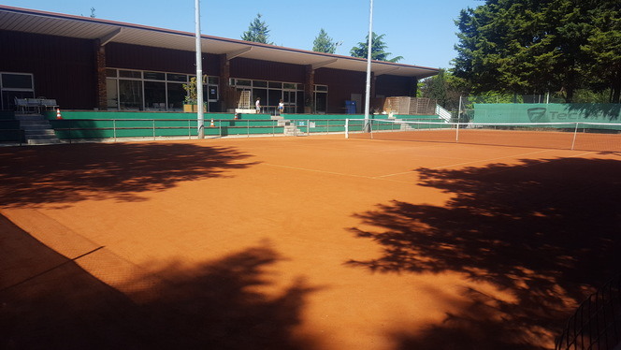
MERCI

